Slide 1
面向对象程序设计C++
王莉
信息工程学院

Slide 2
1
面向对象程序设计概述
2
C++概述
2
补充 数组指针应用
3
类和对象
4
派生类和继承
5
多态性
7
模板与异常处理
6
输入输出流类库

Slide 3
第7章 C++的流类库与输入输出
7.1 C++为何建立自己的输入输出系统
7.2 C++流的概述
7.3 预定义类型的输入输出
7.4 用户自定义类型的输入输出
7.5 文件的输入输出
7.6 命名空间和头文件命名规则
7.7 应用举例

Slide 4
7.1 C++为何建立自己的输入输出系统
因为在C++中用户需要定义众多的自定义类型，但 是C语言的输入输出系统不支持用户自定义的类型。请看下面的类:
class my_class{
int i;
float f;
char *str;
} obj;
对此类类型，在C语言中下面的语句是不能接受的:
printf("% my_class",obj);
C++的流类比C的输入输出函数具有更大的优越性。

Slide 5
7.2 C++的流的概述
7.2.1 C++的输入输出流
所谓流，是指数据从一个对象流向另一个对象。在C++程序中，数据可以从键盘流入到程序中，也可以从程序中流向屏幕或磁盘文件，把数据的流动抽象为"流"。
流在使用前要被建立，使用后要被删除，还要使用一些特定的操作从流中获取数据或向流中添加数据。从流中获取数据的操作称为输入(提取)操作，向流中添加数据的操作称为输出(插入)操作。

Slide 6
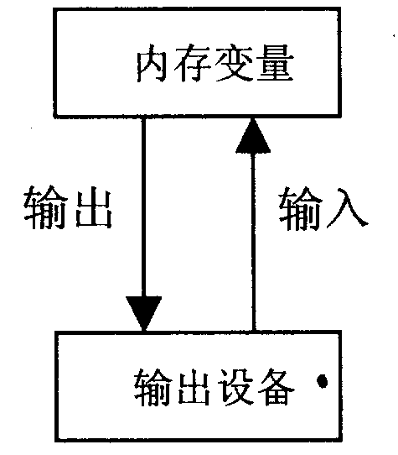
流实际上就是一个字节序列。在输入操作中，字节从输入设备(如键盘、磁盘、网络连接等)流向内存；在输出操作中，字节从内存流向输出设备(如显示器、打印机、磁盘、网络连接等), 如图所示:

Slide 7
1、用于输入输出的头文件
常用的头文件：
iostream
fstream
strstream
iomanip

Slide 8
2、用于输入输出的流类
C++流类库具有两个平行的基类，即streambuf类和ios类，所有其他的流类都是从它们直接或间接地派生出来的，其中:
ios类为输入输出操作在用户一方的接口，负责高层操作;
streambuf类为输入输出操作在物理设备一方的接口，负责低层操作。

Slide 9
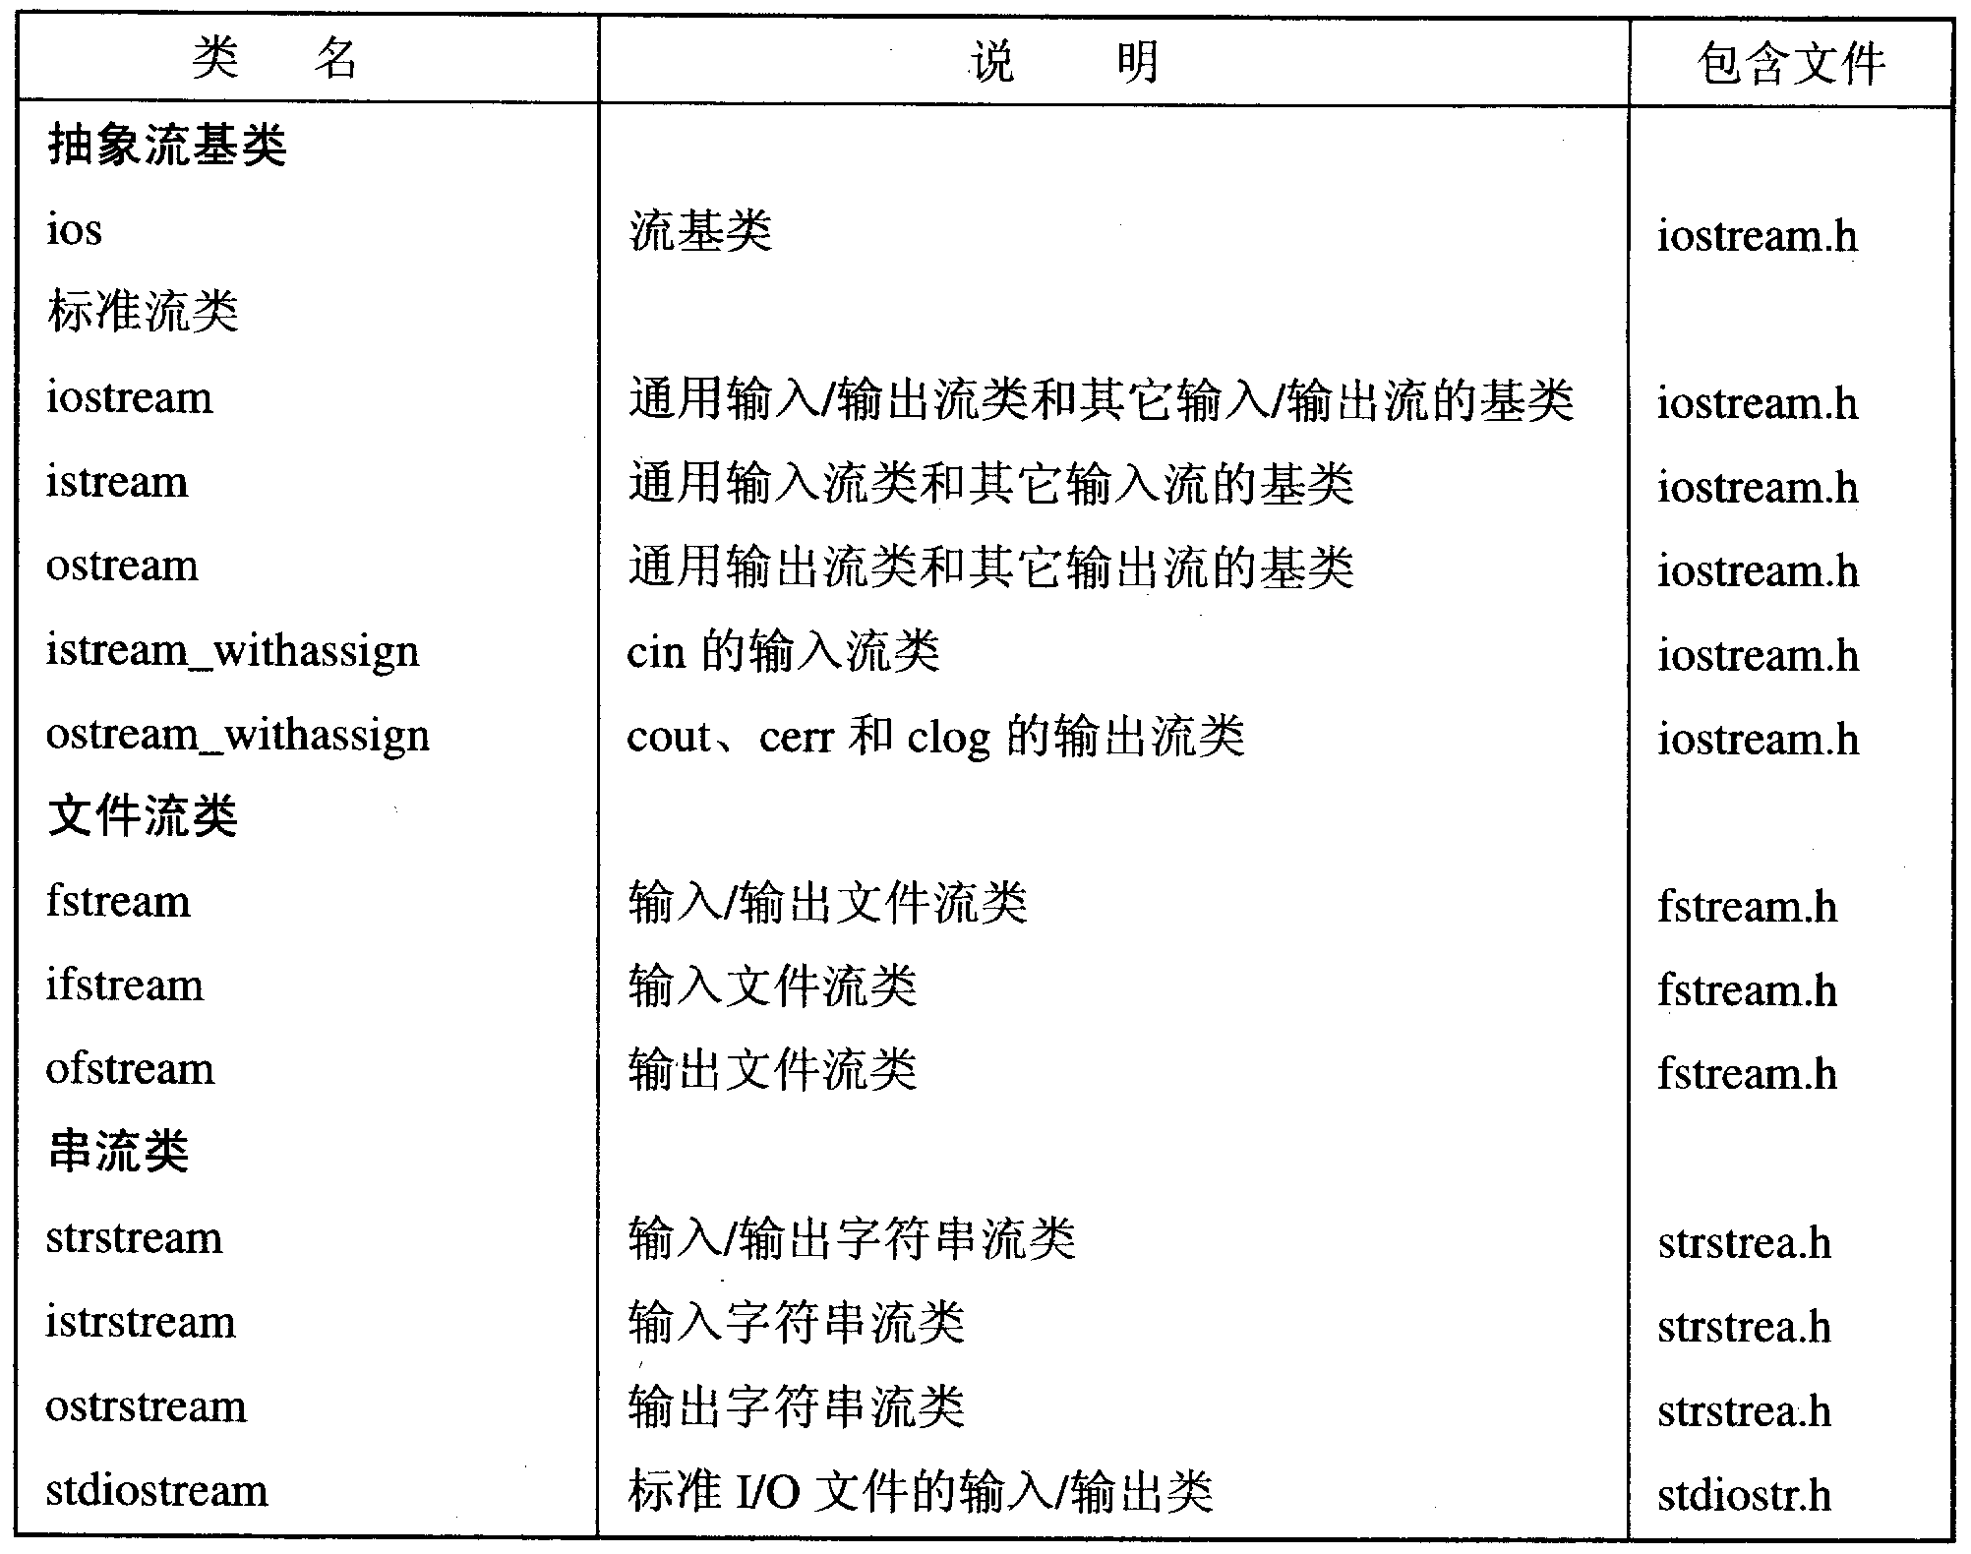

Slide 10
7.2.2 预定义的流对象
C++中包含几个预定义的流对象:
cin 是istream的派生类istream_withassign的对象，它与标准输入设备（键盘）相联系
cout是ostream的派生类ostream_withassign的对象，它与标准输出设备（显示器）相联系
cerr是ostream的派生类ostream_withassign的对象，它与标准错误输出设备（显示器）相联系
clog是ostream的派生类ostream_withassign的对象，它与标准错误输出设备（显示器）相联系（有缓冲）

Slide 11
7.2.3 输入输出流的成员函数
除了用"<<"和">>"实现输入和输出外，还可用以下流对象的成员函数：
1.put()函数
功能：用于输出一个字符。
参数：可以是字符、字符的ASCII、一个整型表达式。
如：cout.put('A'); ⇔ cout<<'A';

Slide 12
2.get()函数
功能：从输入流中读取一个字符（包括空白符），遇文件结束标志EOF(ctrl+z和回车）则函数返回0值
如：cin.get(ch); ⇔ cin>>ch;
例7.1 get函数应用举例

Slide 13
3.getline()函数
格式：cin. getline(字符指针,字符个数,终止标志字符)
cin. getline(字符数组,字符个数,终止标志字符)
功能：从输入流读n-1个字符，赋给指定的字符数组，然后插入一个字符串结束标志‘\n’，如提前遇到终止标志字符，则结束，然后插入一个字符串结束标志‘\n’。
如：char line[20];
cin. getline(line,20,'t');
例7.2用getline函数读入一行字符

Slide 14
4.ignore()函数
格式：cin. ignore(n,终止字符)
功能：跳过输入流中n个字符（默认为1），或遇到终止字符（默认为EOF）时提前结束。
如：cin. ignore(10 ,'t');
cin. ignore(); ⇔ cin. ignore(1 ,EOF);

Slide 15
7.3 预定义类型的输入输出
7.3.1 插入运算符"<<"和提取运算符">>"
基于C++类库的输入输出需使用两个流对象cin和cout，还要用与之相配套的两个输入输出运算符">>"和"<<"，其一般的格式为
cin>>变量; // 输人
cout<< 常量或变量; // 输出
其含义是:
cin.operator>>变量;
cout.oprator<< 常量或变量;

Slide 16
1. 插入运算符
从运算符角度来看，输出通过输出运算符"<<"来完成的，输出运算符"<<" 也称插入运算符，它是一个双目运算符，有两个操作数，左操作数为ostream类的一个对象（如cout），右操作数为一个系统预定义类型的常量或变量。
例如
cout<<"This is a string.\n";
完成的功能：写字符串"This is a string. " 到流对象cout，cout为标准输出流，通常为屏幕。

Slide 17
说明
输出运算符<<采用左结合方式工作, 并且返回它的左操作数, 因此, 可以把多个输出组合到一个语句中工作。
在使用输出运算符<<进行输出操作时, 不同类型的变量也可以组合在一条语句中。

Slide 18
2. 提取运算符
从运算符角度来看，输入操作通过输入运算符 “>>”来完成，输入运算符“>>” 也称提取运算符，它也是一个双目运算符，有两个操作数，左操作数为istream类的一个对象（如cin），右操作数为一个系统预定义类型的常量或变量。例如，cin>>x;

Slide 19
说明
在缺省情况下, 运算符>>将跳过空白符, 然后读入后面与变量类型相对应的值。
cin>>i>>x; 23 56.78
当输入字符串时, >>跳过空白符, 读入后面的非空白符, 直到遇到另一个空白符为止, 并在串尾缀上"\0"。
cin>>str;
object_oriented programming.
str = "object_oriented"

Slide 20
数据输入时, 系统除检查是否有空白外,还检查数据与变量的匹配情况。
cin>>i>>x; // i为int型, x为float型
56.79 32.5 i = 56, x = 0.79
cin>>i>>str; // i为int型, str为字符指针
20 windows (20windows) i=20, str="windows"
在缺省的情况下, 对一组变量输入时可用空格或换行将数值之间隔开。

Slide 21
7.3.2输入输出的格式控制
C++提供了两种进行格式控制的方法：
一种: 是使用ios类中有关格式控制的成员函数进行格式控制；
另一种: 是使用称为操纵符的特殊类型的函数进行格式控制。

Slide 22
1. ios类流成员函数进行输入输出格式控制
控制输入输出格式的成员函数
函 数 原 型
功 能
long ios∷setf(long flags);
long ios∷unsetf(long flags);
long ios∷flags();
long ios∷flags(long flags);
int ios∷width();
int ios∷width(int w);
int ios∷precision(int p);
char ios∷fill();
char ios∷fill(char ch);
设置状态标志flags
清除状态标志，并返回前状态标志
测试状态标志
设置标志flags，并返回前状态标志
返回当前的宽度设置值
设置域宽w，返回以前的设置
设置小数位数p,返回以前的小数位数
返回当前的填充字符
设置填充字符ch,返回当前的填充字符

Slide 23
成员函数的使用方法
设置状态标志
一般的调用格式为:
流对象.setf ( ios::状态标志 );
cin.setf(ios::skipws)
cout.setf(ios::showpos | ios::scientific );
例7.3 设置状态标志举例
清除状态标志
一般的调用格式为:
流对象.unsetf ( ios::状态标志 );

Slide 24
设置域宽
在ios类中, 域宽放在数据成员int x_width中, 一般格式为:
int ios∷width();
int ios∷width(int w);
前者返回当前域宽值。 后者设置域宽, 并返回设置前的值。
注: 所设置的域宽仅对下一个流输出有效, 当一次输出操作完成以后, 域宽又恢复为0。

Slide 25
设置实数精度
设置显示精度函数一般形式为:
int ios::precision( int n);
填充字符
当输出值不满域宽时用填充字符来填充。 缺省情况下填充字符为空格。 所以在使用填充字符函数时, 必须与width( )函数配合。 填充字符函数一般形式为:
char ios::fill( );
char ios::fill( char ch);
例7.4 成员函数进行格式控制

Slide 26
2. 用预定义操作符进行I/O格式控制
C++提供的预定义操纵符如下:
dec 以十进制形式输入或输出整型数，可用于输入或 输出
hex 以十六进制形式输入或输出整型数，可用于输或
oct 以八进制形式输入或输出整型数，可用于输入输出
(4) ws 用于在输入时跳过前导的空白符，可用于输入。
(5) endl 插入一个换行符并刷新输出流，仅用于输出。
(6) ends 插入一个空字符‘\0’，通常用来结束一个字串，仅用于输出。
(7) flush 刷新一个输出流，仅用于输出

Slide 27
(8) setbase(int n) 设置转换基格式为为n（n的取值为0、8、10 或16）, n的缺省值为0，即表示采用十进制，仅用于输出。
(9) resetiosflags(long f) 关闭由参数f指定的格式标志，可用于输入或输出
(10) setiosflags(long f) 设置由参数f指定的格式标志，可用于输入或输出
(11) setfill(int ch) 设置ch为填充字符，缺省时为空格,可用于输入或输出
(12) setprecision(int n) 设置小数部分的位数,可用于输入或输出
(13) setw(int n) 设置域宽为n，可用于输入或输出
所有不带形参的操作符都定义在头文件iostream.h中, 带形
参的操作符则定义在头文件iomanip.h中.
例7.5 操纵符的使用

Slide 28
3. 用户自定义的操纵符
若为输出流定义操纵符函数，则定义形式如下:
ostream&操纵符名称(ostream& stream)
{
… //自定义代码
return stream;
}

Slide 29
若为输入流定义操纵符函数，则定义形式如下:
istream&操纵符名称(istream& stream)
{
… //自定义代码
return stream;
}
例7.6 为输出流定义操纵符函数
例7.7 为输入流定义操纵符函数

Slide 30
7.4.1 重载输出（插入）运算符"<<"
7.4 用户自定义类型的输入输出
定义插入运算符"<<"重载函数的一般格式:
ostream& operator<<(ostream& out，class_name& obj)
{
out<<obj.item1;
out<<obj.item2;
... ... ...
out<<obj.itemn;
return out; }
例7.8 输出运算符"<<"重载

Slide 31
7.4.2 重载输入运算符">>"
定义输入运算符函数 ">>"重载函数的一般格式如下:
istream& operator>>(istream& in，class_name& obj)
{
in>>obj.item1;
in>>obj.item2;
. . .
in>>obj.itemn;
return in;
}
例7.9 输入运算符"<<"重载

Slide 32
说 明
重载函数的返回类型是istream类对象的引用, 其目的是在于把几个输入运算符">>"放在同一条输入语句中时仍能正确工作
cin>>d1>>d2>>d3
重载运算符函数operator>>的第二个参数必须是一个引用, 这将使得函数体中对参数obj的修改能够影响到实参, 这是因为从输入流输入的值要存入与obj对应的实参中。

Slide 33
7.5 文件的输入输出
C++文件是一个字符流或二进制流, 我们把这种文件称为流式文件。
在C++中, 要进行文件的输入输出, 必须先创建一个流, 然后将这个流与文件相关联, 也就是打开文件, 然后才能进行输入输出操作, 操作完毕后再关闭这个文件。
C++的3种类型文件流:
输入文件流类( ifstream ),
输出文件流类( ofstream ),
输入输出文件流类( fstream ),
这些文件流的定义都在头文件fstream.h中。

Slide 34
7.5.1 文件的打开与关闭
1. 文件的打开
为了对一个文件进行读写操作，应先“打开 “ 该文件; 在使用结束后，则应”关闭”文件。
在C++中，打开一个文件，就是将这个文件
与一个流建立关联;
关闭一个文件，就是取消这种关联。

Slide 35
要执行文件的输入输出，须做三件事:
(1) 在程序中包含头文件fstream.h;
(2) 建立流。建立流的过程就是定义流类的对象, 如:
ifstream in;
ofstream out;
fstream both;
分别定义了输入流对象in;输出流对象out，输入输出流对象both。
(3) 使用open()函数打开文件，也就是使某一文件与上面的某一流相联系。open()函数是上述三个流类的成员函数，原型在fstream.h中定义。调用成员函数open()的一般形式为：

Slide 36
文件流对象. open(文件名，打开方式, int access = filebuf::openprot );
其中:文件名包含路径；打开方式:默认为ios::out
1. ios::app // 使输出追加到文件尾部
2. ios::ate // 文件指针移到文件尾部
3. ios::in // 打开一个文件进行读操作
4. ios::nocreate // 文件不存在时, 导致打开失败
5. ios::noreplace // 若文件存在, 导致打开失败
// 若文件不存在, 则新建文件
6. ios::out // 打开一个文件进行写操作
7. ios::trunc // 若文件存在, 则原同名文件删除
// 若文件不存在, 则新建文件
8. ios::binary // 文件以二进制方式打开,
// 缺省时为文本文件

Slide 37
access的值决定文件的访问方式, 所谓文件的访问方式指的是文件的类别。 它们是:
0 普通文件
1 只读文件
2 隐含文件
4 系统文件
8 备份文件
access的缺省值是filebuf::openprot

Slide 38
打开文件的步骤:
定义一个流对象: ofstream out;
使用open()打开文件: out.open("test", ios::out, 0);
当一个文件需要以多种方式打开时, 可以用" | "操作符
将多种方式连接起来:
fstream mystream;
mystream.open("test", ios::in|ios::out);
文件打开的出错处理:
if (! mystream) {
cout<<"can not open file!"; ... ... }

Slide 39
还有一种打开文件的方法，即在定义文件流对象时指定参数，通过调用文件流类的构造函数来实现打开文件的功能。
如：
Ofstream out("test.dat");
⇔Ofstream out;
out.open("test.dat");

Slide 40
2. 文件的关闭
在使用完一个文件后，应该把它关闭。所谓关闭，实际上就是使打开的文件与流"脱钩"。
关闭文件可使用close()函数完成，close()函数也是流类中的成员函数，它不带参数，不返回值。 如:out.close();
//将关闭与流out相联接的文件。

Slide 41
7.5.2 文件的读写
1. 文本文件的读写
一旦文件打开了，从文件中读取文本数据与向文件中写入文本数据都十分容易，只需使用运算符<<、put、write与>>、get、getline、read就可以了，只是你必须用与文件相联接的流代替cin和cout。
例7.10 把一个整数、一个浮点数和一个字符串写到磁盘文件f1.dat中
例7.11 先建立一个输出文件，向它写入数据，然后关闭文件，在按输入模式打开它，并读取信息

Slide 42
2.二进制文件的读写
二进制文件与文本文件的比较:
文本文件是字符流， 二进制文件是字节流
缺省情况下, 文件用文本方式打开
文本文件在输入时, 回车和换行两个字符要转换为字符"\n", 而在输出时则做相反的转换。 二进制文件则没有这些转换。

Slide 43
(1) 用get()函数和put()函数读写二进制文件
get()函数有许多格式，其中最常用的版本原型如下:
istream& get(char& ch);
get()函数从相关流中只读一个字节，并把该值放入ch
中并返回该流，当到达文件尾时，使该流的值为0。
put()函数的原型如下:
ostream& put(char ch);
put()函数将ch写入流中并返回该流。
例7.12 将'a' 至'z' 的26个英文字母写入文件，而后从该文件中读出并显示出来

Slide 44
(2) 用read()函数和write()函数读写二进制文件
read()和write()原型如下:
istream &read(char* buf，int len);
ostream &write(const char* buf，int len);
read是流类istream中的成员函数，buf指向读入数据所存放的内存空间的起始地址；len为要读入的数据的字节数
write是流类ostream中的成员函数，参数含义与read函数类似

Slide 45
read()和write()的调用格式如下:
read( 缓冲区首址, 读入的字节数 );
write( 缓冲区首址, 写入的字节数 );
例7.13 将两门课程的课程名和成绩以二进制形式存放在磁盘文件中
例7.14 将例7.13以二进制形式存放在磁盘文件中的数据（两门课程的课程名和成绩）读入内存，并在显示器上显示

Slide 46
(3) 检测文件结束
在文件结束的地方有一个标志位，记为EOF。采用文件流方式读取文件时，使用成员函数eof()，可以检测到这个结束符。如果该函数的返回值非零，表示到达文件尾, 为零表示未到达文件尾。
该函数的原型是:
int eof()
函数eof()的用法示例如下:
ifstream ifs;
…
if (!ifs.eof()) //尚未到达文件尾
…

Slide 47
(4) 二进制数据文件的随机读写
在C++的I/O系统中有个文件指针:
get指针（读指针），用于指出下一次输入操作的位置;
put指针（写指针），用于指出下一次输出操作的位置。
指针的改变方法:
在顺序访问文件时, 每发生一次输入或输出操作后, 文件指针都会自动连续的增加。
使用seekg() 和seekp()函数就可以任意地设定get指针和put指针。 函数形式如下:

Slide 48
文件中位置
get指针:
istream& tellg()
istream& seekg(streampos pos)
istream& seekg(streamoff off, ios::seek_dir dir)
参照位置
相对徧移量
ios::beg
ios::cur
ios::end
例如：
istream inf；
inf.tellg();
inf.seekg(-50,ios::cur)
inf.seekg(50,ios::beg)
inf.seekg(-50,ios::end)
inf.seekg(50)

Slide 49
put指针:
ostream& tellp()
ostream& seekp(streampos pos)
ostream& seekp(streamoff off, ios::seek_dir dir)
例如： ostream outf；
outf.tellg();
outf.seekg(-50,ios::cur)
outf.seekg(50,ios::beg)
outf.seekg(-50,ios::end)
outf.seekg(50)

Slide 50
例7.15 随机访问二进制数据文件
有3门课程的数据，要求：
（1）以读写方式打开一个磁盘文件，并把这些数据存在磁盘文件中；
（2）将文件指针定位到第3门课程，读取第3门课程的数据并显示出来；
（3）将文件指针定位到第1门课程，读取第1门课程的数据并显示出来；
（4）将文件指针从当前位置定位到下一门课程，读取该课程的数据并显示出来。

Slide 51
7.6 命名空间和头文件命名规则
7.6.1 命名空间
1 、命名空间的声明：
namespace 命名空间名
{
}
例如：namespace NS
{int i=6;
int j=10
}

Slide 52
2、标准命名空间的使用
源文件中使用using namespace std;
std::标识符
例7.16 命名空间的使用
7.6.2 头文件命名规则
1 、带后缀的头文件的使用
2 、不带后缀的头文件的使用
7.7应用举例

